Slide 1
Android常用布局介绍
主讲人：老罗
邮箱：android_laoluo@163.com
Notes:
去除PPT模板上的--无忧PPT整理发布的文字
首先打开PPT模板，选择视图，然后选择幻灯片母版
然后再在幻灯片母版视图中点击“无忧PPT整理发布”的文字文本框，删除，保存即可
更多PPT模板资源，请访问无忧PPT网站--http://www.51ppt.com.cn
使用时删除本备注即可
展示您的作品,PPT模板作品投稿绿色通道 :chinappt2011@gmail.com
将此幻灯片插入到演示文稿中
将此模板作为演示文稿（.ppt 文件）保存到计算机上。
打开将包含该图像幻灯片的演示文稿。
在“幻灯片”选项卡上，将插入点置于将位于该图像幻灯片之前的幻灯片之后。（确保不要选择幻灯片。插入点应位于幻灯片之间。）
在“插入”菜单上，单击“幻灯片（从文件）”。
在“幻灯片搜索器”对话框中，单击“搜索演示文稿”选项卡。
单击“浏览”，找到并选择包含该图像幻灯片的演示文稿，然后单击“打开”。
在“幻灯片（从文件）”对话框中，选择该图像幻灯片。
选中“保留源格式”复选框。如果不选中此复选框，复制的幻灯片将继承在演示文稿中位于它之前的幻灯片的设计。
单击“插入”。
单击“关闭”。
PPT模板来源于互联网,版权归原作者所有,如有问题请与站长联系

Slide 2
布局(Layout)
简单的说：Activity就是布满整个窗口或者悬浮于其他窗口上的交互界面。在一个应用程序中通常由多个Activity构成，都会在Manifest.xml中指定一个主的Activity，如下设置
<activity android:label="@string/app_name“ android:name=".MainActivity" >
<intent-filter >
<action android:name="android.intent.action.MAIN" />
<category android:name="android.intent.category.LAUNCHER" />
</intent-filter>
</activity>
为了适应各种界面风格，Android提供了5种布局，这5种布局分别是：
FrameLayout(框架布局)、LinearLayout(线性布局)、RelativeLayout(相对布局)、TableLayout(表格布局)、AbsoluteLayout(绝对布局)等。
利用以上5种布局我们可以再手机屏幕上随心所欲的摆放各种控件。

Slide 3
Android视图的创建
在Android系统中，何的可视化控件都是从android.view.View继承的。开发人员可以使用两种方法来创建视图。
第一种：是使用XML方式来配置View的相关属性，然后装载这些View
第二种：是完全使用java代码来创建View

Slide 4
使用XML布局文件定义视图
Xml布局文件是android系统中定义的视图常用方法，所有的布局文件必须包含在res/layout目录中。定义XML布局的命名和定义注意事项如下：
xml布局文件必须是以xml文件名结束，命名必须是符合java的规范
每一个xml布局文件的根节点可以是任意的控件标签
xml布局文件的根节点必须是包含android的命名空间，命名空间必须是xmlns:android=http://schemas.android.com/apk/res/android
为xml文件布局中的标签指定的id需要使用这样的格式： android:id=“@+id/标签名称“该标记会保存在R文件中
每一个视图的id都会在R类中生成与之对应的变量，因此视图ID的值必须是符合java规范的

Slide 5
使用XML布局文件定义视图
如果是要使用xml布局文件，通常需要oncreate方法中使用setContentView来加载指定的xml布局文件
@Override
public void onCreate(Bundle savedInstanceState) {
super.onCreate(savedInstanceState);
setContentView(R.layout.main);
获得xml布局文件注意一下几点：
使用findViewById之前需要使用setContentView先加载xml文件、布局文件会抛出异常信息。也就是说findViewById方法要在setContentView之后才能使用。
所有的的xml文件布局文件的视图id都在R类生成相对应的变量

Slide 6
Android中长度单位介绍
Android表示单位长度的方式通常有三种表示方式。
px：表示屏幕实际的象素。例如，320*480的屏幕在横向有320个象素，在纵向有480个象素。
dp(dip): 是屏幕的物理尺寸。大小为1英寸的1/72。
sp（与刻度无关的像素）：与dp类似，但是可以根据用户的字体大小首选项进行缩放。

Slide 7
Android中长度单位设计技巧
设计技巧：
如果设置表示长度、高度等属性时可以使用dp 或sp。但如果设置字体，需要使用sp。
dp是与密度无关，sp除了与密度无关外，还与scale无关
如果使用dp和sp，系统会根据屏幕密度的变化自动进行转换。

Slide 8

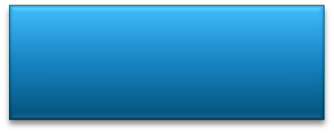



Android布局中常用属性介绍
layout_margin是控件边缘相对于父控件的边距
中间
android:layout_marginTop
android:layout_marginLeft
中间元素
android:layout_marginTop
android:layout_marginButtom
android:layout_margin相对于父控件的间隔

Slide 9

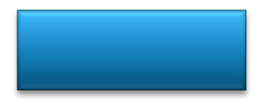



Android布局中常用属性介绍
layout_padding是控件内容相对于控件边缘的边距
Android:paddingTop
中间元素
Android:paddingRight
Android:paddingLeft
Android:paddingButtom

Slide 10
Android布局中常用属性介绍
gravity和layout_gravity的区别
android:gravity与android:layout_gravity。
他们的区别在于：android:gravity用于设置View组件的对齐方式，而android:layout_gravity用于设置Container组件的对齐方式

Slide 11
线性布局LinearLayout
线性布局是最常用的布局线性布局在xml文件中使用<LinearLayout>来定义
线性布局可以分为水平和垂直的方向的布局，可以通过android:orientation=“vertical”来定义方向，该属性可以有horizontal和vertical两个方向。
<LinearLayout>标签中有一个很重要的属性gravity，该属性用于控制布局中视图的位置，如果设置多个值需要使用 | 进行分隔,属性如下：

Slide 12
线性布局LinearLayout
android:layout_width和android_layout_height属性说明
属性 | 描述
wrap_content | 填满父控件的空白
fill_parent match_parent | 表示大小刚好足够显示当前控件里的内容Android中fill_parent和match_parent是一样的。 在Android2.2中启动match_parent，不用fill_parent

Slide 13
线性布局LinearLayout
android:layout_weight权重的描述
layout_weight 用于给一个线性布局中的诸多视图的重要度赋值。
所有的视图都有一个layout_weight值，默认为零，意思是需要显示
多大的视图就占据多大的屏幕空 间。若赋一个高于零的值，则将父视
图中的可用空间分割，分割大小具体取决于每一个视图的layout_weight
值以及该值在当前屏幕布局的整体 layout_weight值和在其它视图屏幕布
局的layout_weight值中所占的比率而定。

Slide 14
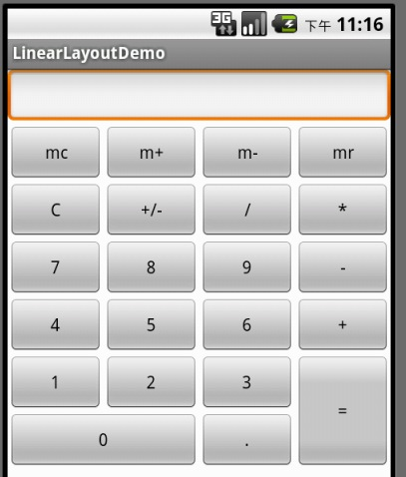
线性布局LinearLayout
使用线性布局实现如下界面

Slide 15
框架布局FrameLayOut
框架布局是最简单的布局方式、所有添加到这个布局中的视图都是以层叠的方式显示。第一个添加到框架布局中的视图显示在最底层，最后一个被放在最顶层，上一层的视图会覆盖下一层的视图，因此框架布局类似堆栈布局。
属性值 | 描述
top | 将视图放到屏幕的顶端
Buttom | 将视图放到屏幕的底端
Left | 将视图放在屏幕的左侧
Right | 将视图放在屏幕的右侧
Center_vertical | 将视图按照垂直方向居中显示
horizontal_vertical | 将视图按照水平方向居中显示

Slide 16
RelativeLayout相对布局
RelativeLayout可以设置某一个视图相对于其他视图的位置，这些位置可以包括上下左右等
属性 | 说明
android:layout_below | 在某元素的下方
android:layout_above | 在某元素的的上方
android:layout_toLeftOf | 在某元素的左边
android:layout_toRightOf | 在某元素的右边

Slide 17
绝对布局AbsoluteLayout
所谓绝对布局（AbsoluteLayout），是指屏幕中所有控件的摆放由开发人员通过设置控件的坐标来指定，控件容器不再负责管理其子控件的位置。由于子控件的位置和布局都是通过坐标来指定，因此AbsoluteLayout类中没有特殊的属性和方法。
可以通过android:layout_x和android:layout_y属性可以设置视图的横坐标和纵坐标的位置。

Slide 18
TableLayout布局
在TableLayout布局中，一个列的宽度由该列中最宽的那个单元格指定，而表格的宽度是由父容器指定的。在TableLayout中，可以为列设置三种属性：
Shrinkable：如果一个列被标识为Shrinkable，则该列的宽度可以进行收缩，以使表格能够适应其父容器的大小。
Stretchable：如果一个列被标识为Stretchable，则该列的宽度可以进行拉伸，以使填满表格中的空闲空间。
Collapsed：如果一个列被标识为Collapsed，则该列会被隐藏
注意：一个列可以同时具有Shrinkable属性和Stretchable属性，在这种情况下，该列的宽度将任意拉伸或收缩以适应父容器

Slide 19
TableLayout布局
TableLayout继承自LinearLayout类，除了继承来自父类的属性和方法，TableLayout类中还包含表格布局所特有的属性和方法，如下表：
注意：TableLayout中所谓的列序号是从0开始计算的。setShrinkAllColumns和setStretchAllColumns实现的功能是将表格中的所有列设置为Shrinkable或Stretchable。
属性名称 | 对应方法 | 描述
android:collapseColumns | setColumnCollapsed(int,boolean) | 设置指定列号的列属性为Collapsed
android:shrinkColumns | setShrinkAllColumns(boolean) | 设置指定列号的列属性为Shrinkable
android:stretchColumns | setStretchAllColumns(boolean) | 设置指定列号的列属性为Stretchable

Slide 20
